Slide 1
Электрооптические методы диагностики лиц с особенностями кровоснабжения головного мозга
Докладчик:
Николаев А.А.

Slide 2
АКТУАЛЬНОСТЬ РАБОТЫ
Распространенность профессий, напрямую связанных с эффективностью кровоснабжения головного мозга
Распространенность заболеваний вертеброгенной и невертеброгенной природы
Синдром позвоночной артерии при остеохондрозе шейного отдела позвоночника и соматоформная дисфункция вегетативной нервной системы как примеры типичных и наиболее опасных заболеваний
На начальных стадиях заболевания традиционные методы диагностики малоэффективны или неэффективны вовсе
Дальнейшее развитие болезни приводит к нарушению в работе органов, что влечет за собой потерю работоспособности и повышенные риски смерти
2

Slide 3
ПРОБЛЕМА
Схожая симптоматика
Соматические заболевания
Соматоформные расстройства
головные боли, головокружение, боли за грудиной, снижение слуха, снижение остроты зрения, недостаток воздуха, тошнота, скачки АД, обмороки, глоточные симптомы, подъем температуры тела, бессонница
боли в сердце, учащение сердцебиения, скачки артериального давления (АД), нехватку воздуха, нарушение глотания, тошнота, гипертермия, бессонница, боли в шее, головные боли
3

Slide 4
ПРОБЛЕМА
Различная этиология
Соматические заболевания
Соматоформные расстройства
Органические повреждения органов и систем
Психогенная этиология
4

Slide 5
ЦЕЛЬ РАБОТЫ
Разработка и создание метода непрерывного мониторинга и диагностики особенностей кровоснабжения головного мозга
Данные электрокардиограммы
Данные
фотоплетизмограммы
на основе показателей согласованности работы сердца и сосудов при патологиях вертеброгенной и невертеброгенной природы
5

Slide 6
ЗАДАЧИ
Исследование особенностей дифференциальных характеристик по данным ЭКГ И ФПГ у лиц с СДВНС по сравнению со здоровыми добровольцами
Исследование особенностей дифференциальных характеристик по данным ЭКГ И ФПГ у лиц с СПА при ОШОП по сравнению со здоровыми добровольцами
Сопоставление показателей ВСР с показателями согласованности работы сердца и сосудов при данных патологиях
Создание алгоритма дифференциации на основе дискриминантного анализа показателей согласованной работы сердца и сосудов
6

Slide 7
МЕТОДИКИ ИССЛЕДОВАНИЙ
Вариабельность сердечного ритма исследовали на основе длительности кардиоинтервалов
фиксировали путем записи электрокардиограммы в стандартном отведении
Согласованность работы сердца и сосудов исследовали на основе показателей совпадения длительности кардиоинтервала и длительности пульсовой волны
фиксировали путем синхронной записи данных электрокардиограммы и фотоплетизмограммы
7

Slide 8
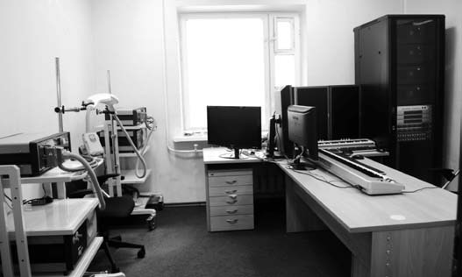
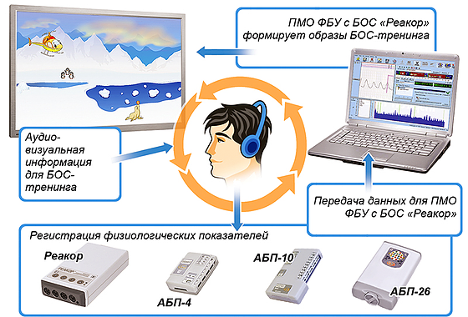
ЭКСПЕРИМЕНТАЛЬНАЯ УСТАНОВКА
Рисунок 1, 2 – аппаратно-программный комплекс «Реакор» (Медиком МТД)
8

Slide 9
ЭКСПЕРИМЕНТАЛЬНЫЕ ГРУППЫ
Группа СПА
Группа СДВНС
Добровольцы с синдромом позвоночной артерии, развившимся в результате остеохондроза шейного отдела позвоночника
Добровольцы с соматоформной дисфункцией вегетативной нервной системы
состав 6 человек
состав 18 человек
средний возраст - 34 года
средний возраст - 30 лет
9

Slide 10
КОНТРОЛЬНАЯ ГРУППА
Добровольцы без каких-либо сердечно-сосудистых заболеваний и нарушений мозгового кровообращения
состав 16 человек
средний возраст – 22 года
10

Slide 11
ЭТАПЫ ИССЛЕДОВАНИЯ СДВНС
Исследование особенностей дифференциальных характеристик СДВНС по сравнению с нормой
Обработка данных методом корреляционно-регрессионного и статистического анализа
Регистрация ЭКГ И ФПГ
Запись ДКИ И ДПВ на протяжении всех этапов проводимого исследования
Поиск значимых различий с помощью статистики Манна-Уитни
11

Slide 12
Корреляционно-регрессионный анализ
Уравнение линейной регрессии получали методом наименьших квадратов
$$y=T_{n}×x+R_{n}$$
n – номер этапа исследования
Рисунок 3 — Диаграмма рассеяния исп. А с нарушениями мозгового кровообращения
12

Slide 13
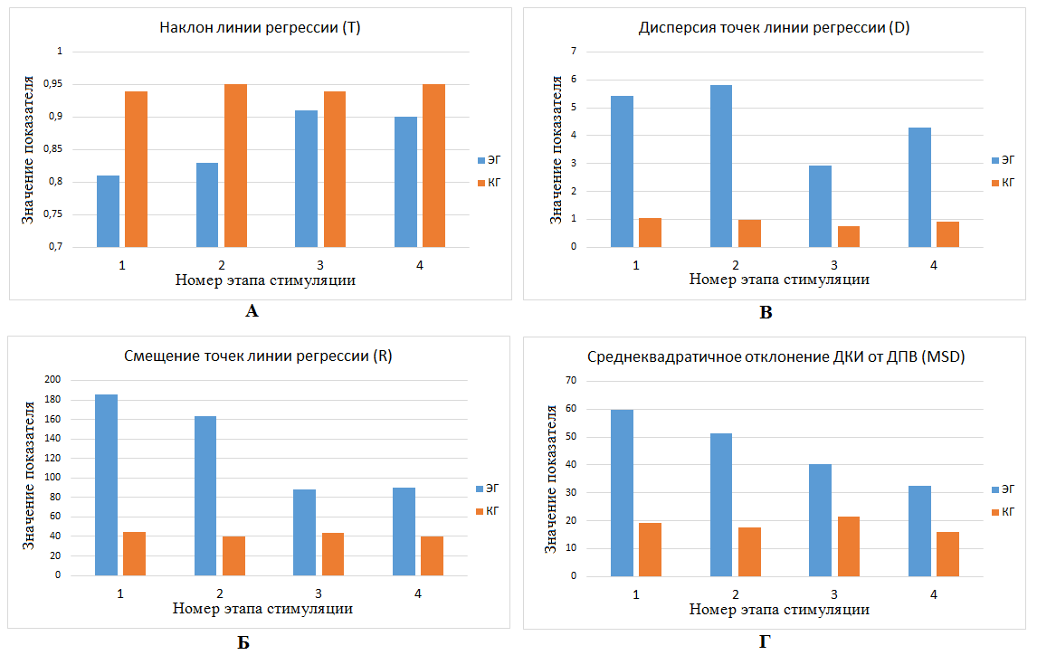
РЕЗУЛЬТАТЫ
СРАВНЕНИЕ СДВНС И НОРМЫ
Рисунок 4 – Диаграммы динамики показателей в зависимости от этапа стимуляции
13

Slide 14
РЕЗУЛЬТАТЫ
СРАВНЕНИЕ СДВНС И НОРМЫ
Таблицы 1, 2 – результаты поиска значимых различий между СДВНС и КГ
 | ЭГ | КГ
Показатели | Ср. ранг | Ср. ранг | U | p
RR | 19,07 | 9,93 | 34,0 | 0,003
ЧСС | 10,11 | 18,89 | 36,5 | 0,005
HF | 19,14 | 9,86 | 33,0 | 0,003
HF% | 14,64 | 14,36 | 96,0 | 0,927
LF | 18,93 | 10,07 | 36,0 | 0,004
LF% | 14,71 | 14,29 | 95,0 | 0,890
VLF | 19,00 | 10,00 | 35,0 | 0,004
LF/HF | 14,21 | 14,79 | 94,0 | 0,854
ИЦ | 14,29 | 14,71 | 95,0 | 0,890
ИАП | 13,25 | 15,75 | 80,5 | 0,419
ТР | 20,43 | 8,57 | 15,0 | 0,000
AMo | 8,96 | 20,04 | 20,5 | 0,000
ИН | 8,79 | 20,21 | 18,0 | 0,000
ВР | 19,21 | 9,79 | 32,0 | 0,002
тип ВР | 14,14 | 14,86 | 93,0 | 0,807
 |  | ЭГ | КГ
 | Показатели | Ср. ранг | Ср. ранг | U | p
Наклон линии регрессии (T) | ET | 19,07 | 12,38 | 62,0 | 0,038
 | DT | 19,14 | 12,31 | 61,0 | 0,034
 | Ts | 13,07 | 17,63 | 78,0 | 0,158
 | Tm | 13,86 | 16,94 | 89,0 | 0,339
Смещение точек линии регрессии (R) | R2 | 18,93 | 12,50 | 64,0 | 0,046
 | ER | 19,57 | 11,94 | 55,0 | 0,018
 | DR | 19,57 | 11,94 | 55,0 | 0,018
 | Rs | 19,14 | 12,31 | 61,0 | 0,034
 | Rm | 17,93 | 13,38 | 78,0 | 0,158
Дисперсия точек линии регрессии (D) | D1 | 19,57 | 11,94 | 55,0 | 0,018
 | D2 | 20,14 | 11,44 | 47,0 | 0,007
 | D3 | 21,86 | 9,94 | 23,0 | 0,000
 | D4 | 19,64 | 11,88 | 54,0 | 0,016
Среднеквадратичное отклонение ДКИ от ДПВ (MSD) | MSD1 | 20,14 | 8,86 | 19,0 | 0,000
 | MSD2 | 19,79 | 9,21 | 24,0 | 0,001
 | MSD3 | 18,07 | 10,93 | 48,0 | 0,022
 | MSD4 | 20,14 | 8,86 | 19,0 | 0,000
 | MSDs | 20,00 | 9,00 | 21,0 | 0,000
 | MSDm | 20,43 | 8,57 | 15,0 | 0,000
Примечание: цветом выделены значимые различия с уровнем значимости менее 0,05
14

Slide 15
ЭТАПЫ ИССЛЕДОВАНИЯ СПА
Исследование особенностей дифференциальных характеристик СПА по сравнению с нормой
Обработка данных методом корреляционно-регрессионного и статистического анализа
Регистрация ЭКГ И ФПГ
Запись ДКИ И ДПВ на протяжении всех этапов проводимого исследования
Поиск значимых различий с помощью статистики Манна-Уитни
15

Slide 16
РЕЗУЛЬТАТЫ
СРАВНЕНИЕ СПА И НОРМЫ
Таблицы 3, 4 – результаты поиска значимых различий между СПА и КГ
 |  | ЭГ | КГ
 | Показатели | Ср. ранг | Ср. ранг | U | p
Наклон линии регрессии (T) | T1 | 4,80 | 12,94 | 9,0 | 0,010
 | T2 | 3,40 | 13,38 | 2,0 | 0,002
 | T3 | 2,75 | 12,44 | 1,0 | 0,003
 | T4 | 3,25 | 12,31 | 3,0 | 0,006
 | ET | 18,40 | 8,69 | 3,0 | 0,002
 | DT | 18,80 | 8,56 | 1,0 | 0,001
 | Ts | 3,00 | 13,50 | 0,0 | 0,001
 | Tm | 3,00 | 13,50 | 0,0 | 0,001
Смещение точек линии регрессии (R) | R1 | 17,00 | 9,13 | 10,0 | 0,013
 | R2 | 18,60 | 8,63 | 2,0 | 0,002
 | R3 | 18,00 | 8,63 | 2,0 | 0,005
 | R4 | 17,25 | 8,81 | 5,0 | 0,011
 | ER | 18,20 | 8,75 | 4,0 | 0,003
 | DR | 18,80 | 8,56 | 1,0 | 0,001
 | Rs | 18,80 | 8,56 | 1,0 | 0,001
 | Rm | 18,80 | 8,56 | 1,0 | 0,001
Дисперсия точек линии регрессии (D) | D1 | 9,00 | 11,63 | 30,0 | 0,409
 | D2 | 5,40 | 12,75 | 12,0 | 0,021
Среднеквадратичное отклонение ДКИ от ДПВ (MSD) | MSD4 | 15,75 | 7,71 | 3,0 | 0,008
 | ЭГ | КГ
Показатели | Средний ранг | Средний ранг | U | p
RR | 4,50 | 10,93 | 8,0 | 0,034
ЧСС | 14,25 | 8,14 | 9,0 | 0,043
HF | 2,50 | 11,50 | 0,0 | 0,003
HF% | 6,00 | 10,50 | 14,0 | 0,137
LF | 3,50 | 11,21 | 4,0 | 0,011
LF% | 9,50 | 9,50 | 28,0 | 1,000
VLF | 3,25 | 11,29 | 3,0 | 0,008
LF/HF | 11,00 | 9,07 | 22,0 | 0,524
тип ВР | 7,50 | 10,07 | 20,0 | 0,363
ИЦ | 10,88 | 9,11 | 22,5 | 0,559
ИАП | 9,88 | 9,39 | 26,5 | 0,873
ТР | 2,50 | 11,50 | 0,0 | 0,003
AMo | 16,50 | 7,50 | 0,0 | 0,003
ИН | 16,50 | 7,50 | 0,0 | 0,003
ВР | 2,50 | 11,50 | 0,0 | 0,003
Примечание: цветом выделены значимые различия с уровнем значимости менее 0,05
16

Slide 17
ЭТАПЫ ИССЛЕДОВАНИЯ ЭГ И КГ
Исследование особенностей показателей согласованности работы сердца и сосудов при патологиях вертеброгенной и невертеброгенной природы
Обработка данных методом корреляционно-регрессионного и статистического анализа
Регистрация ЭКГ И ФПГ
Запись ДКИ И ДПВ на протяжении всех этапов проводимого исследования
Поиск значимых различий при помощи критерия Стьюдента и статистики Манна-Уитни
17

Slide 18
РЕЗУЛЬТАТЫ
СРАВНЕНИЕ СПА И СДВНС
Таблица 5 – результаты поиска значимых различий внутри ЭГ и КГ по каждому этапу исследования
 | Пары этапов, между которыми вычисляли различия
 | 1 и 2 |  | 1 и 3 |  | 1 и 4 |  | 2 и 3 |  | 2 и 4 |  | 3 и 4
Показатели | t | p | t | p | t | p | t | p | t | p | t | p
Группа СПА
T | 0,494 | 0,643 | 0,330 | 0,758 | 0,930 | 0,405 | 0,257 | 0,810 | 1,481 | 0,213 | 0,970 | 0,387
R | -0,603 | 0,573 | -0,462 | 0,668 | -1,009 | 0,370 | -0,432 | 0,688 | -1,461 | 0,218 | -1,026 | 0,363
D | 1,233 | 0,272 | 1,513 | 0,191 | -0,672 | 0,531 | 0,115 | 0,913 | -0,910 | 0,405 | -1,072 | 0,333
MSD | -0,935 | 0,403 | -1,552 | 0,196 | -1,796 | 0,147 | -1,686 | 0,167 | -1,431 | 0,226 | -1,106 | 0,331
Группа СДВНС
T | -0,735 | 0,476 | -2,537 | 0,026 | -2,238 | 0,045 | -1,654 | 0,124 | -1,561 | 0,145 | 0,776 | 0,453
R | 0,773 | 0,455 | 2,544 | 0,026 | 2,466 | 0,030 | 1,505 | 0,158 | 1,593 | 0,137 | -0,258 | 0,801
D | -0,216 | 0,833 | 1,753 | 0,105 | 0,736 | 0,476 | 1,631 | 0,129 | 1,157 | 0,270 | -1,069 | 0,306
MSD | 1,004 | 0,335 | 2,194 | 0,049 | 2,257 | 0,043 | 1,176 | 0,262 | 1,694 | 0,116 | 1,202 | 0,253
Контрольная группа
T | -0,134 | 0,895 | 0,544 | 0,595 | -0,827 | 0,421 | 0,601 | 0,557 | -0,751 | 0,464 | -1,036 | 0,316
R | 0,011 | 0,991 | -0,438 | 0,668 | 0,832 | 0,418 | -0,404 | 0,692 | 0,781 | 0,447 | 0,900 | 0,383
D | -0,415 | 0,684 | 0,258 | 0,800 | 0,259 | 0,799 | 1,021 | 0,324 | 0,623 | 0,542 | -0,032 | 0,975
MSD | 1,184 | 0,257 | 0,708 | 0,491 | 1,296 | 0,218 | 0,207 | 0,840 | 1,285 | 0,221 | 2,021 | 0,64
Примечание: цветом выделены значимые различия с уровнем значимости менее 0,05
18

Slide 19
РЕЗУЛЬТАТЫ
СРАВНЕНИЕ СПА И СДВНС
Таблицы 6, 7– результаты поиска значимых различий между ЭГ И КГ
 | № группы |  |  |  | № группы |  |  |  | № группы
 | 1 | 2 |  |  | 1 | 3 |  |  | 2 | 3
Показа-тели | Ср. ранг | Ср. ранг | U | p | Ср. ранг | Ср. ранг | U | p | Ср. ранг | Ср. ранг | U | p
T1 | 9,00 | 10,36 | 30,0 | 0,643 | 4,80 | 12,94 | 9,0 | 0,010 | 12,43 | 18,19 | 69,0 | 0,074
T2 | 7,40 | 10,93 | 22,0 | 0,229 | 3,40 | 13,38 | 2,0 | 0,002 | 13,32 | 17,41 | 81,5 | 0,205
T3 | 5,25 | 10,71 | 11,0 | 0,071 | 2,75 | 12,44 | 1,0 | 0,003 | 14,14 | 16,69 | 93,0 | 0,430
T4 | 4,50 | 10,93 | 8,0 | 0,034 | 3,25 | 12,31 | 3,0 | 0,006 | 13,29 | 17,44 | 81,0 | 0,198
ET | 12,20 | 9,21 | 24,0 | 0,308 | 18,40 | 8,69 | 3,0 | 0,002 | 19,07 | 12,38 | 62,0 | 0,038
DT | 12,40 | 9,14 | 23,0 | 0,267 | 18,80 | 8,56 | 1,0 | 0,001 | 19,14 | 12,31 | 61,0 | 0,034
Ts | 6,60 | 11,21 | 18,0 | 0,116 | 3,00 | 13,50 | 0,0 | 0,001 | 13,07 | 17,63 | 78,0 | 0,158
Tm | 6,10 | 11,39 | 15,5 | 0,071 | 3,00 | 13,50 | 0,0 | 0,001 | 13,86 | 16,94 | 89,0 | 0,339
R1 | 9,40 | 10,21 | 32,0 | 0,781 | 17,00 | 9,13 | 10,0 | 0,013 | 18,79 | 12,63 | 66,0 | 0,056
R2 | 11,80 | 9,36 | 26,0 | 0,405 | 18,60 | 8,63 | 2,0 | 0,002 | 18,93 | 12,50 | 64,0 | 0,046
R3 | 13,25 | 8,43 | 13,0 | 0,111 | 18,00 | 8,63 | 2,0 | 0,005 | 18,21 | 13,13 | 74,0 | 0,114
R4 | 13,75 | 8,29 | 11,0 | 0,071 | 17,25 | 8,81 | 5,0 | 0,011 | 18,29 | 13,06 | 73,0 | 0,105
ER | 9,60 | 10,14 | 33,0 | 0,853 | 18,20 | 8,75 | 4,0 | 0,003 | 19,57 | 11,94 | 55,0 | 0,018
DR | 9,80 | 10,07 | 34,0 | 0,926 | 18,80 | 8,56 | 1,0 | 0,001 | 19,57 | 11,94 | 55,0 | 0,018
Rs | 11,80 | 9,36 | 26,0 | 0,405 | 18,80 | 8,56 | 1,0 | 0,001 | 19,14 | 12,31 | 61,0 | 0,034
Rm | 12,80 | 9,00 | 21,0 | 0,195 | 18,80 | 8,56 | 1,0 | 0,001 | 17,93 | 13,38 | 78,0 | 0,158
D1 | 5,40 | 11,64 | 12,0 | 0,033 | 9,00 | 11,63 | 30,0 | 0,409 | 19,57 | 11,94 | 55,0 | 0,018
D2 | 4,20 | 12,07 | 6,0 | 0,007 | 5,40 | 12,75 | 12,0 | 0,021 | 20,14 | 11,44 | 47,0 | 0,007
D3 | 3,75 | 11,14 | 5,0 | 0,015 | 10,50 | 10,50 | 32,0 | 1,000 | 21,86 | 9,94 | 23,0 | 0,000
D4 | 8,25 | 9,86 | 23,0 | 0,595 | 14,38 | 9,53 | 16,5 | 0,143 | 19,64 | 11,88 | 54,0 | 0,016
MSD1 | 5,50 | 10,64 | 12,0 | 0,089 | 9,25 | 9,57 | 27,0 | 0,915 | 20,14 | 8,86 | 19,0 | 0,000
MSD2 | 6,00 | 10,50 | 14,0 | 0,137 | 9,25 | 9,57 | 27,0 | 0,915 | 19,79 | 9,21 | 24,0 | 0,001
MSD3 | 7,00 | 10,21 | 18,0 | 0,288 | 10,00 | 9,36 | 26,0 | 0,832 | 18,07 | 10,93 | 48,0 | 0,022
MSD4 | 12,00 | 8,79 | 18,0 | 0,288 | 15,75 | 7,71 | 3,0 | 0,008 | 20,14 | 8,86 | 19,0 | 0,000
MSDs | 7,00 | 10,21 | 18,0 | 0,288 | 13,00 | 8,50 | 14,0 | 0,137 | 20,00 | 9,00 | 21,0 | 0,000
MSDm | 6,25 | 10,43 | 15,0 | 0,167 | 10,50 | 9,21 | 24,0 | 0,671 | 20,43 | 8,57 | 15,0 | 0,000
 | Группы
 | СПА | СДВНС | СПА | СДВНС
Показатели | Среднее по группе | Среднее по группе | Средний ранг | Средний ранг | U | Уровень значимости
ЧСС, уд. в мин. | 91±6 | 68±3 | 21,50 | 9,50 | 0 | 0,0003
M, мс | 667± 40 | 911±39 | 3,50 | 15,50 | 0 | 0,0003
Me, мс | 665±41 | 909±40 | 3,50 | 15,50 | 0 | 0,0003
Mo, мс | 661±44 | 922±47 | 3,67 | 15,44 | 1 | 0,0004
AMo, % | 67,8±7,2 | 33,5±3,5 | 21,50 | 9,50 | 0 | 0,0003
SDNN, мс | 29±6 | 91±25 | 3,67 | 15,44 | 1 | 0,0004
RMSSD, мс | 18,4±6,6 | 99,6±38,5 | 4,08 | 15,31 | 4 | 0,0008
CV, % | 4,4±1,0 | 9,9±2,5 | 4,83 | 15,06 | 8 | 0,0022
RRmin, мс | 556±92 | 623±57 | 10,25 | 13,25 | 41 | 0,3679
RRmax, мс | 789±66 | 1281±183 | 3,83 | 15,39 | 2 | 0,0005
DX, мс | 233±142 | 658±213 | 5,50 | 14,83 | 12 | 0,0051
PNN50, % | 1,54±1,0 | 43,3±7,8 | 4,00 | 15,33 | 3 | 0,0007
ИН, усл.ед. | 207±29 | 74±9 | 21,50 | 9,50 | 0 | 0,0003
ИВР, усл.ед | 440±156 | 81±24 | 20,33 | 9,89 | 7 | 0,0017
ВПР, усл.ед. | 3,6±2,2 | 7,0±2,1 | 7,00 | 14,33 | 21 | 0,0278
ПАПР, усл.ед. | 103,6±14,4 | 37,0±4,5 | 21,50 | 9,50 | 0 | 0,0003
TP, мс² | 516±185 | 6035±2148 | 3,50 | 15,50 | 0 | 0,0003
HF, мс² | 160±93 | 2756±1107 | 3,67 | 15,44 | 1 | 0,0004
LF, мс² | 224±134 | 1912±757 | 4,83 | 15,06 | 8 | 0,0022
VLF, мс² | 76±38 | 889±424 | 3,83 | 15,39 | 2 | 0,0005
HF, % | 37,5±14,1 | 57,1±7,0 | 7,17 | 14,28 | 22 | 0,0329
LF, % | 44,9±14,8 | 37,6±7,1 | 3,50 | 15,50 | 0 | 0,0003
19

Slide 20
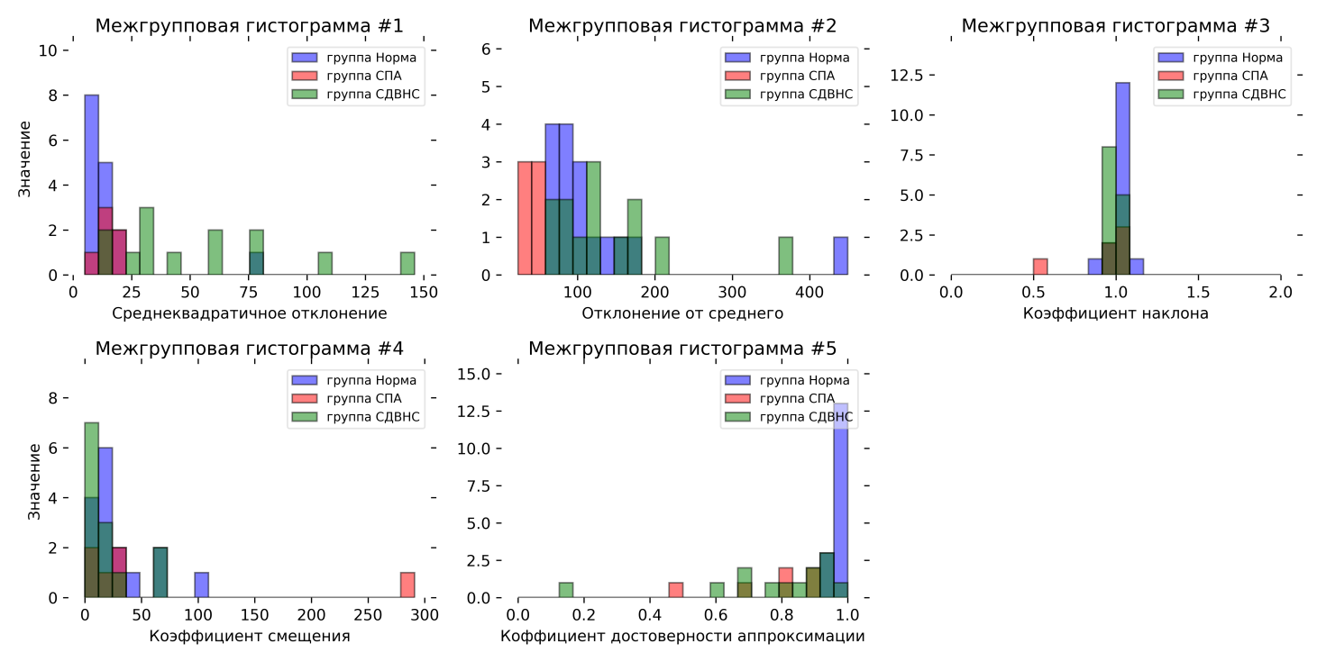
ДИСКРИМИНАНТНЫЙ АНАЛИЗ
СКО – среднеквадратичное отклонение ДКИ от ДПВ
ОС – отклонение ДКИ и ДПВ от среднего значения
КН – коэффициент наклона аппроксимирующей прямой
КС – коэффициент смещения аппроксимирующей прямой
КДА – коэффициент достоверности аппроксимации
Рисунок 5 – гистограммы исследуемых показателей по каждой из трех групп добровольцев
20

Slide 21
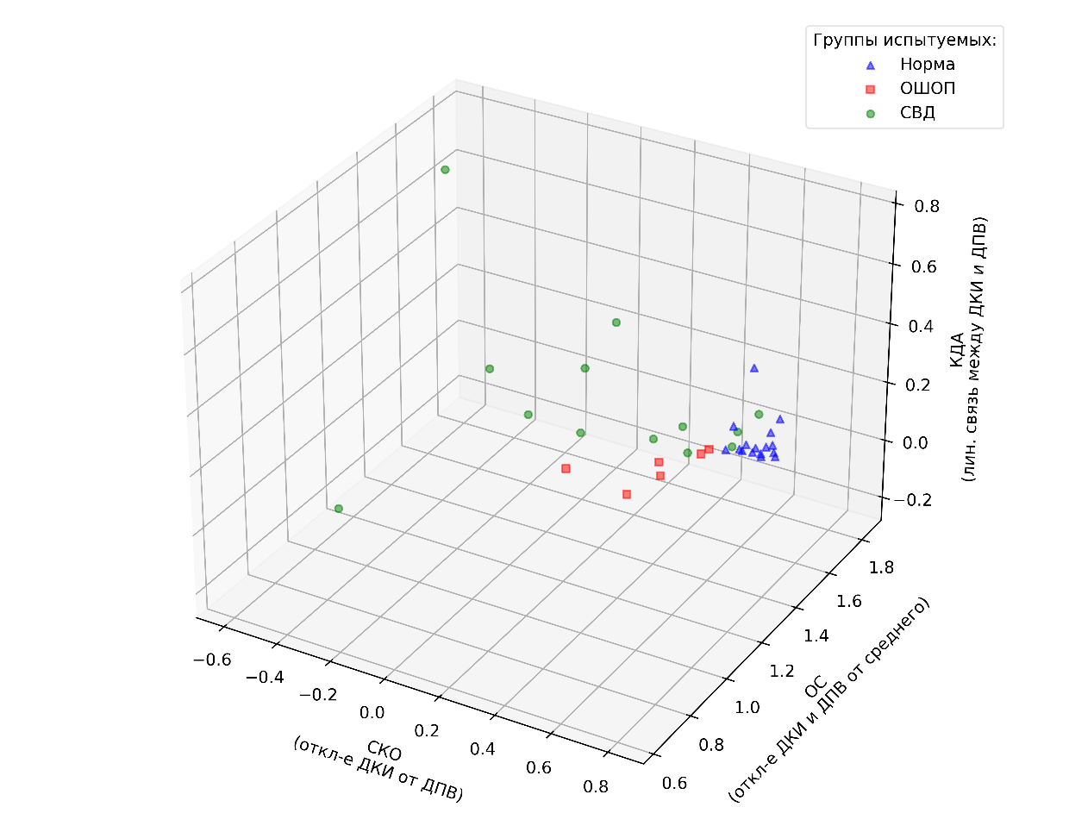
РЕЗУЛЬТАТЫ
ДИСКРИМИНАНТНОГО АНАЛИЗА
Выделены 3 переменные, обладающие способностью к разделению экспериментальных и контрольной групп друг от друга
Рисунок 6 – трехмерное представление распределения показателей по каждой из трех групп добровольцев
21

Slide 22
ОСНОВНЫЕ РЕЗУЛЬТАТЫ РАБОТЫ
Были выявлены показатели согласованности работы сердца и сосудов при нарушениях мозгового кровоснабжения невертеброгенной природы, которые могут быть использованы для различения пациентов с данной патологией от нормы
Были выявлены показатели согласованности работы сердца и сосудов при нарушениях мозгового кровоснабжения вертеброгенной природы, которые могут быть использованы для различения пациентов с данной патологией от нормы
Был выявлен конкретный набор и особенности показателей согласованности работы сердца и сосудов, позволяющий осуществлять дифференциальную диагностику рассматриваемых патологий от нормы
Проведенный дискриминантный анализ показателей согласованности работы сердца и сосудов показал способность показателей к дифференциации добровольцев на группы патологий вертеброгенной и не вертеброгенной природы и группу нормы
22

Slide 23
СПИСОК ОПУБЛИКОВАННЫХ РАБОТ
Каркищенко Н.Н., Чайванов Д.Б., Чудина Ю.А., Николаев А.А. Вариабельность сердечного ритма у пациентов с вегетососудистой дистонией головного мозга // Биомедицина – 2018 – №4 – С.63-71.
Вартанов А.А., Николаев А.А., Чайванов Д.Б., Чудина Ю.А. Показатели согласованности и рассогласования временных характеристик ЭКГ и ФПГ у лиц с особенностями кровоснабжения головного мозга, обусловленными сужением кровеносных сосудов вследствие потери их эластичности // Вестник психофизиологии – 2018 – №3 – С.91-100.
Чайванов Д.Б., Чудина Ю.А., Николаев А.А. Показатели вариабельности сердечного ритма при остеохондрозе шейного отдела позвоночника. // Вестник психофизиологии. – 2019. – №2. – С. 79-85.
Каркищенко Н.Н., Николаев А.А., Чудина Ю.А., Чайванов Д.Б., Вартанов А.А., Показатели согласованной работы сердца и сосудов при сосудистой патологии вертеброгенной и невертеброгенной природы. Биомедицина. 2020;16(2):47-59. https://doi.org/10.33647/2074-5982-16-2- 47-59
Николаев А.А., Чудина Ю.А., Каркищенко Н.Н., Чайванов Д.Б. Дифференциальная диагностика соматоформной дисфункции вегетативной нервной системы и синдрома позвоночной артерии при остеохондрозе шейного отдела позвоночника. Вестник психофизиологии. – 2020. – № 2. – С. 96-105.
Вартанов А.А., Чайванов Д.Б., Николаев А.А., «Программа для распознавания состояний возможного нарушения мозгового кровообращения, вызванного вегетососудистой дистонией головного мозга, по производным факторам вариабельности сердечного ритма». Свидетельство о государственной регистрации №2019615621 от 06.05.2019.
Вартанов А.А., Чайванов Д.Б., Николаев А.А., «Программа для распознавания состояний возможного нарушения мозгового кровообращения, вызванных остеохондрозом шейного отдела позвоночника, по производным факторам вариабельности сердечного ритма». Свидетельство о государственной регистрации №2020616146 от 10.06.2020.
Николаев А.А., «Программа для статистической обработки данных согласованности работы сердца и сосудов при сосудистых нарушениях вертеброгенной и невертеброгенной природы». Свидетельство о государственной регистрации №2020662492 от 14.10.2020.
Николаев А.А., Чайванов А.А., Вартанов А.А., Чудина Ю.А., «Программа для дифференциации групп нормы и групп с сосудистыми патологиями вертеброгенной и невертеброгенной природы на основе показателей согласованности работы сердца и сосудов». ». Свидетельство о государственной регистрации №2021615365 от 07.04.2021
23

Slide 24
Спасибо за внимание!
(499) 196-7100 (доб. 6224)
Nikolaev-AA@nrcki.ru
24

